Slide 1
Long-term Product patform strategy with tech-Connectivity

Slide 2
background
현재, 소비자 니즈, 발전 속도의 가속화으로 인해, 기업은 현재 계속해서 발전된 ( & 새로운) 재품을 출시해야 함.
그러다 보니, 기존 platform 정책 또한, 그리 큰 이점을 얻지 못함. (새로운 재품을 만들려다 보니, 장기간적으로 platform components를 가져가지 못함)
이젠 새로운 platform을 만드는 시점 또는 어떤 component를 어떤 spec으로 redesign 해야 하는가 (evolution 관점)
따라서, 플랫폼 components 들을 보다 오래 가져 갈 수 있는 새로운 방법론이 필요. (Design 단계에서)
여러 논문에서는 platform 을 만드는 비용이 기존보다 수십배 더 든다고 나와 있음
여기서의 platform component는 단순히 같은 spec을 갖는 요소가 아닌, ＇장기간 적으로 가져가기 위한 용도’

Slide 3
Background -2
기존 플랫폼의 우려요소 중 over-specification이 있었다.
제품 ( IT 제품. (technology product))
그러나 platform의 ovespec은 항상 안좋나?? 에 대해서 파고 들고 싶다.
그것와 연관되어 있는 component의 기술개발이 더 쉬워짐.
플랫폼을 더욱 오래 가져갈 수 있음. (overspec – fit – underspec)
새로운 component를 추가하는 과정 또한 더욱 쉬워짐.
그러나 다른 component의 기술 개발이 쉬워짐 (cost, time)을 어떻게 ????
Simulation? 반대로, overspec -> cost 증가 -> 수요 감소로 이어질 수 있음. 두 단계에서 loss가 발생함. 하지만, 이것을 어떻게 (?) 수치화.

Slide 4
진화론 관점에서 외부환경 중 “기술 Connectivity”을 고려하여 product (platform) design
1. 기존 배경)
기존 기술이라고 하는 것을, 너무 전체적으로 바라보았다. (ex) platform technology and new technology)
- 이를 new technology emergence (신기술의 발생)과 adaptation (접목할 수 있는 확률)을 가지고 접근
- 기술의 발전속도는 stochastic
- Relative obsolescence vs absolute obsolescence
- 항상 모든 제품은 발전하는가 (microscopic) 2. 기술이 더욱 심층적으로 고려되야 하는 이유)
기존의 연구들은, 소비자들의 니즈를 보완할 수 있는 부품(모듈)은 ＂무조건 적으로 쉽게 만들 수 있다” (cost, time 없이) 그러나, 그것을 실현할 수 있는 기술력이 뒷받침 되어야 하고, 그렇지 않으면, 그에 따른 제품을 만드는 것은 쉽지 않다. (기존 코스트와 정해진 시간 내에)
실제로, 소비자 니즈에만 초점을 두면, 기술의 혁신이 발생하지 않은 채, 기존의 모듈의 퍼포먼스만 높이는 결과를 야기한다. (room for new technology)
3. 원하고자 하는 방향)
좀 더 low-level로, “기술”을 각 부품(모듈)별로 바라보고자 한다.
어떤 module (technology)를 개발하는 지에 따라서, 그에 따른 제품의 architecture가 변화할 것이기 때문. (진화론 관점)
경쟁사와의 관계를 통해, relative obsolescence 즉, 기존 플랫폼 모듈로 인해, 신 기술이 접목 되는데에 걸리는 시간을 비교

Slide 5
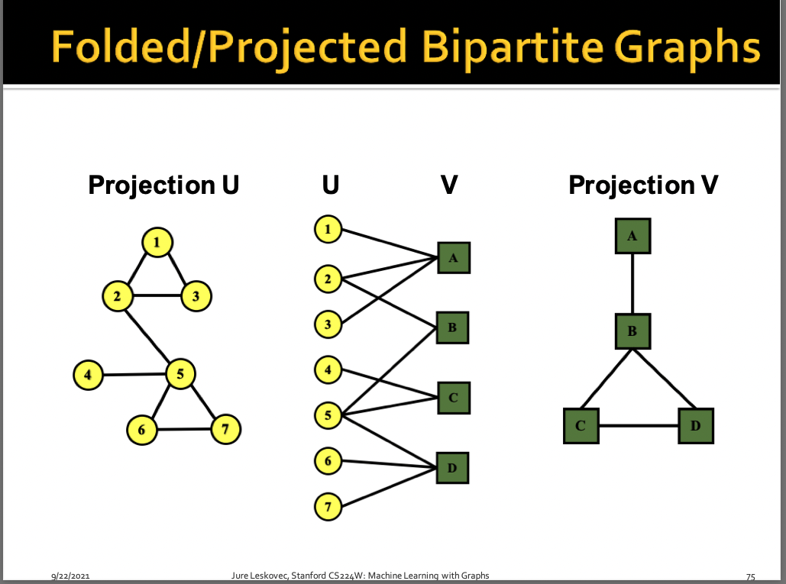
두 외부영향 (customer needs, technology)와 실제 제품과의 관계
(3)
기술 (외부)
제품 (내부)
(1)
소비자 (외부)
(2)
(4)
제품이란 소비자들의 니즈를 (what) / 제품 (각 부품의 스팩) 으로 실현하는데 (how), 보다 더 나아가 각 부품들은 외부요소인 기술 발전으로 부터 발생한다.
따라서, 기술 발전과 소비자들의 니즈는, 둘다 외적 요인이지만, direct mapping 이 아닌, 제품 (modules)로 부터 서로 communication 한다.

Slide 6
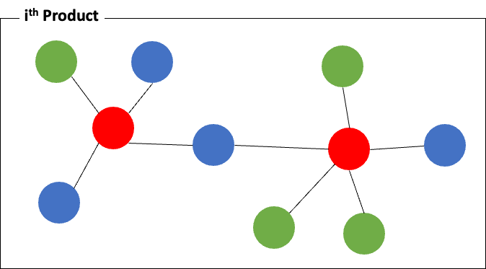
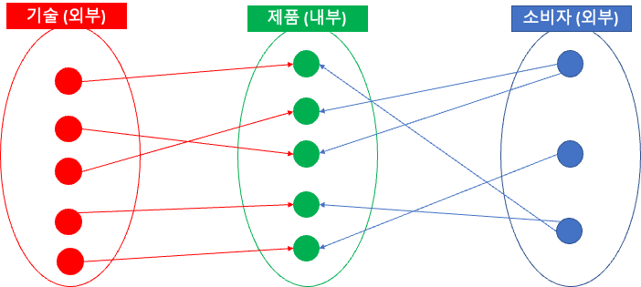
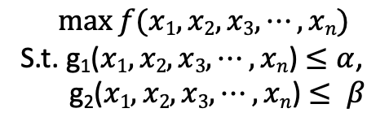
기술 발전의 속도는 independent and given probability?)
$$\max{f(x1, x2, x3, ⋯, xn)}$$
S.t. g₁($x1, x2, x3, ⋯, xn$) $≤α$,
g₂($x1, x2, x3, ⋯, xn$) $≤ β$
Dynamic change by each module (Not given probability)
Independent with technology itself but, eventually dependent from product modules (components)
어떤 제품과 관련된 기술이며, 그것이 다른 부품의 기술력 및 결합정도 등이 모두 고려요소이다.
따라서, 기술을 하위레벨에서 보는 것이 중요하다.

Slide 7
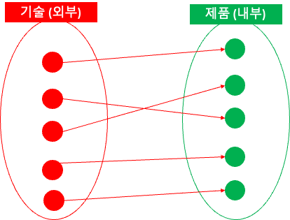
기술적 connectivity? ) (실제 부품간의 connectivity를 나타내는 것이 아닌)
기술은 보이지 않지만, 실제론 이러한 dependency (혹은 node & arc) 관계로 표현할 수 있다.
처음엔, 서로가 독립적으로 발전할 수 있을 만큼, 여유로운 상황이 되지만
점차, 다른 기술의 정도로 인해, 발전을 하는데 어려움을 겪는 (시간적 혹은 비용적) 상황이 발생한다.
(interrelation 증가)
➔ 따라서, 실제론 시간이 지남에 따라, 다른 조건이 동일하면, 기술 발전의 속도는 더디어 진다.

Slide 8
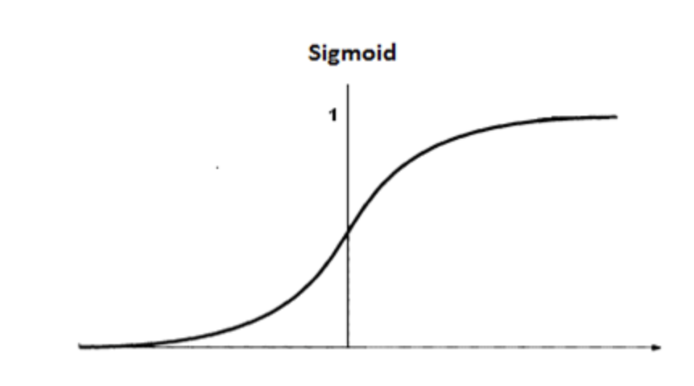
기술적 connectivity? ) (실제 부품간의 connectivity를 나타내는 것이 아닌)
타 기술 사이의 Connectivity
Component 3
시간 (evolution 횟수)
기술은 보이지 않지만, 실제론 이러한 dependency (혹은 node & arc) 관계로 표현할 수 있다.
처음엔, 서로가 독립적으로 발전할 수 있을 만큼, 여유로운 상황이 되지만,
점차, 다른 기술의 정도로 인해, 발전을 하는데 어려움을 겪는 (시간적 혹은 비용적) 상황이 발생한다.
(interrelation 증가)

Slide 9


기술을 하위레벨로 더 나눠서 봐야 하는 이유 (Relative Obsolescence is much important)
Company 1
Company 2
Company 3
Cost : $ 10
Time : 10 Obsolescence : 10%
How?
Cost : $ 30
Time : 15 Obsolescence : 40%
Cost : $ 50
Time : 50 Obsolescence : 90%
경쟁 속에, 회사는 신 기술을 다른 회사보다 빠른 시기에 실현해야 한다. (너무 느리다면 기술적 도태)
adaptation이 불가능 해지는 ‘절대적 노후화＇가 아닌, 상대적으로 신기술 접목의 시간과 비용이 증가하는 ‘상대적 노후화’
- 이는, 주로 platform obsolescence 라고 하여, 신기술을 접목할 수 없는 제품 플랫폼 현재의 기술력으로 고려되고 있다. 기술력을 발현할 수 있을지라도 다른 회사보다 더 높은 비용, 많은 시간을 투여하고 있다면, 이는 platform relative obsolescence

Slide 10
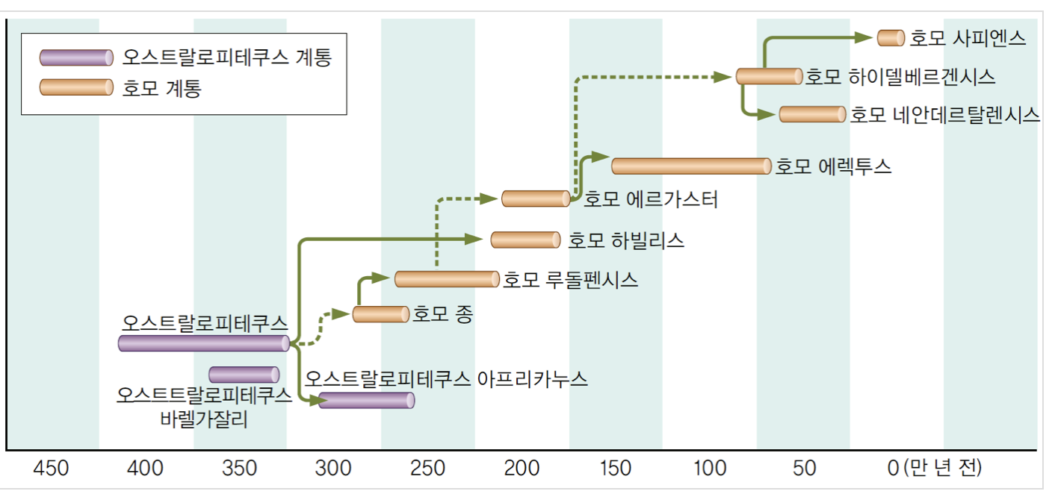
Cf) 기술을 하위레벨로 더 나눠서 봐야 하는 이유 ( 제품은 항상 매순간 발전하는가?)

Slide 11
T – period
i^{th} Product
Platform Component
Flexible (sensitive) component
Variation Component
Insensitive component
i-phone 방수,무게, power, 등등

Slide 12
T+5 – period
i^{th} Product
Platform Component
Flexible (sensitive) component
Variation Component
Insensitive component
무게, power, 등등

Slide 13
T+10 – period
i^{th} Product
Platform Component
Flexible (sensitive) component
Variation Component
Insensitive component
무게, power, 등등

Slide 14
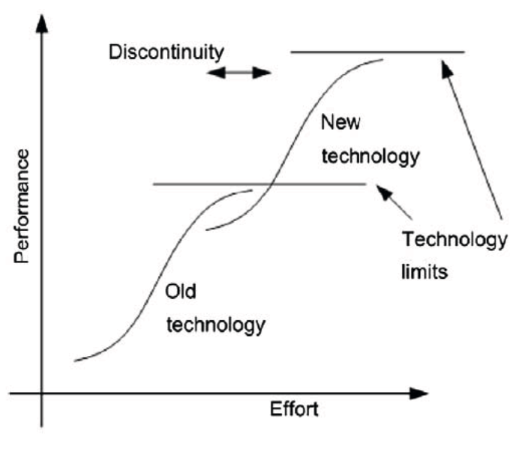
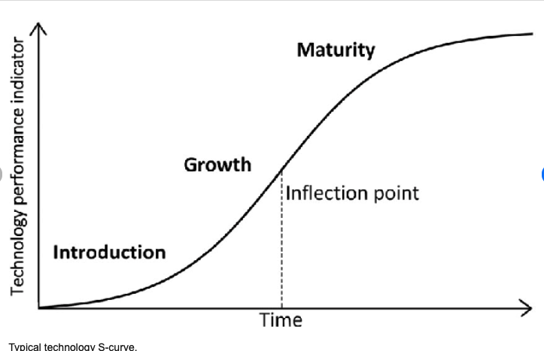
Platform update/renewal
PC로 인한 Maturity
Platform overspecification

Slide 15
Platform update/ renewal strategy
Pros
- Product overspec을 줄여, cost 감축.
- Platform component를 계속 수정함에 따라, 더더욱 기술혁신 속도 및 다양한 제품에 대한 발현가능성이 높다.
Cons
Platform을 디자인할 때에는 통상적으로 개발 비용 및 시간이 일반 부품보단 몇 배는 더 든다.
여러 부서간의 통일된 포멧이 변경되어, 관리가 더욱 어렵다. (maintenance)
Platform Overspecification strategy
Pros
long-term으로 끌고가, 더욱 오래 platform을 사용 가능.
처음엔 over 이지만, over – fit – under 로 진행하기에 계속해서 loss가 발생하는 것은 아님.
정비 용이, 제품 complexity 증가 방지.
Platform을 설계할 때에 여러 부서 (marketing, manufacturing etc)에서 통일화되게 사용 가능.
Cons
Overspecification으로 인한 단가 상승, 제품 가격 상승으로 인한 소비자 수요 감소 → market share 손실
다른 component의 기술 개발이 쉬워짐 (cost, time)을 어떻게 ???? (Monte Carlo Simulation?) overspec -> cost 증가 -> 수요 감소로 이어질 수 있음. 두 단계에서 loss가 발생함. 하지만, 이것을 어떻게 (?) 수치화.
즉 기술발전이라는 것을 어떻게 수치화된 포멧으로 파악할 것인지

Slide 16
최종 정리
현재, 속도가 매우 빠른 현 상황속에서 현재에만 맞추다 보면, long-term 이윤을 얻고자 하는 product platform의 이유가 사라진다.
따라서, 외부요소 (유기체가 외부에 적용하듯이)들에 초점을 맞춰, 기술 속도, 소비자 needs의 변화폭이 trends가 있다는 가정하에, (진화론적으로)
이것을 포함하여 (혹은 이 점을 염두하여) 좀 더 중장기적인 입장에서, product-overspec cost < frequently changing product platform cost 를 이끌 수 있는, 방법론을 제공하고자 하고, 이는 grapgh로 해결할 수 있지 않을까? 생각하고 있다.
➔ 기술발전이 단순 특정 A만 영향 있는게 아니다. 기존의 product components (주위의, 다른 요소들)가 upper bound를 주는 것 같다.

Slide 17
With 진화론
여러 외부 요소에 적응하며 발전하듯이, 제품 또한, 내부적인 요소 (component’s spec, inter-relation)은, 외부적인 요소 (customer needs, technology advancement)에 영향을 받음
1) 따라서, (기술) 제품은 항상 the more performance the better의 관점. (가정) 외부 적인 요소로 부터, 보다 잘 적응 하는 내부의 구조를 만들고자 함. (with over-spec)을 함으로써 길게 바라보는.
2-1) 기존 기술이라고 하는 것을, 너무 전체적으로 바라보았다. 단순히 “기술이 접목할 수 있는 확률”을 가지고 technology s curve 등으로 제품 전체의 기술을 다 모아서 ＂기술”이라고 보는 경우가 많았다. 여기서 좀 더 low-level 로써, 각 부품 및 모듈마다 부서가 있고 그와 관련된 기술이 있을 텐데, 난 “기술”을 각 부품(모듈)별로 바라보고자 한다. * 기술과 component간의 관계를 1:1로 매핑하여, 좀 더 low -level 에서의 접근.
2-2)소비자들의 니즈 또한 마찬가지. 기존 연구들에는 UOPP (uncertainty oriented product platform)이 있으나, 대다수 외부요인으로써 future market share (customer needs)를 반영한 바가 대다수. 기술 또한 외부영향이라 uncertainty가 있다고는 하지만, 이를 중점적으로 바라보진 않았음.
물론 제품이 소비자들의 니즈로 부터 variation 한 부분을 아는 것이 중요하고 이 부분을 고려하여 신 제품이 만들어 지는 것은 맞으나, 기존의 연구들은 소비자들의 니즈를 보완할 수 있는 제품은 ＂무조건 적으로 쉽게 만들 수 있다” (cost, time 없이) 라는 가정이 많다. 그러나, 실제로 이러한 소비자들의 희망 부분을 고려한 신제품을 만드는 것은 그에 따른 기술력이 뒷받침 되어야 하고, 기술력이 이를 못따라가면, 그에 따른 제품을 만드는 것은 쉽지 않다.
제품이란 소비자들의 니즈를 (what) / 제품 (각 부품의 스팩) 으로 실현하는데 (how), 보다 더 나아가 각 부품들은 외부요소인 기술 발전으로 부터 발생한다.
*따라서, 기술 발전과 소비자들의 니즈는, 둘다 외적 요인이지만, direct mapping 이 아닌, 제품 (modules)로 부터 서로 communication 한다.

Slide 18
2) 하나의 플랫폼에서 여러 플랫폼으로 발전될 때의 decision making (다중 플랫폼화 전략)

Slide 19
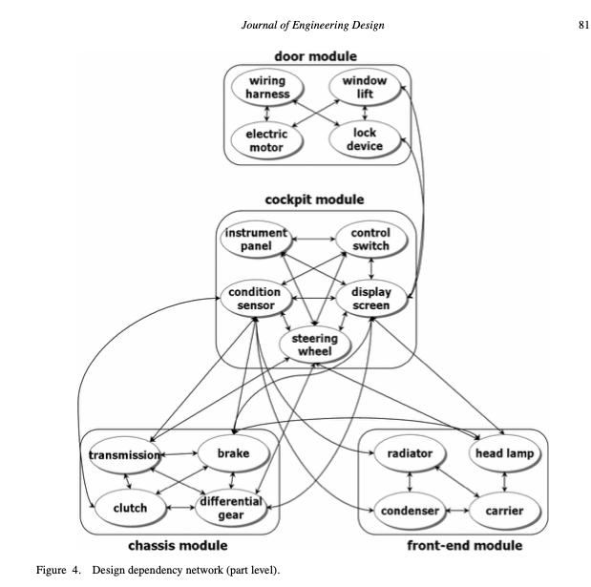
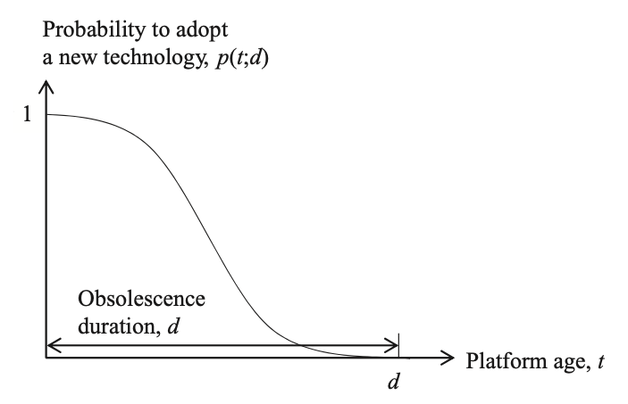
모듈 내의 일부 component만 platform component가 될 수 있는가?
플랫폼을 모듈단위 (혹은 component)단위로 볼 때,
3) 플랫폼의 의미가 무엇일까? (핸드폰에 쓰이는 chip, 아이패드에 쓰이는 칩, 컴퓨터에 쓰이는 칩이 같으면 플랫폼일까?) → 버젼이 다르면 달라질텐데.?
4) platform 새롭게 만드는 비용 vs 기존에 손해를 감수하더라도, 플랫폼을 오래 가져가는 Cost.(?) As is the case in frequent product introductions, frequent platform developments and replacements incur high costs,
platform has to be replaced with one incorporating next-generation technologies in or- der for truly innovative product development to proceed.
➔ 이건 절대적인 노후화. 상대적인 노후화도 거론이 되어야함.
a long-lasting platform is prone to obsolescence and, thus, to becoming unsuitable for the adoption of state-of-the-art technologies.

Slide 20
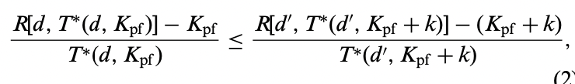
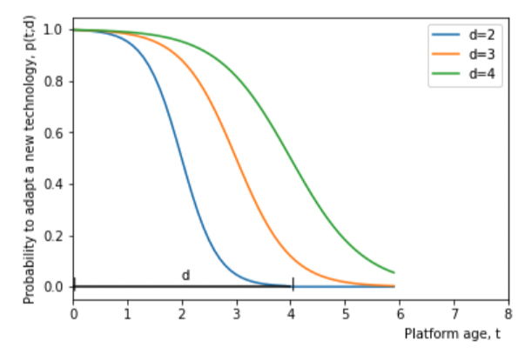
As is the case in frequent product introductions, frequent platform developments and replacements incur high costs,
platform has to be replaced with one incorporating next-generation technologies in order for truly innovative product development to proceed.
➔ 이건 절대적인 노후화. 상대적인 노후화도 거론이 되어야함.
a long-lasting platform is prone to obsolescence and, thus, to becoming unsuitable for the adoption of state-of-the-art technologies.
<slowly obsolescing platform>
In a technology-obsolescing environment, a slowly obsolescing platform can have its lifetime extended without restricting the adoption of new technologies.
<기존에 해결책은, 플랫폼 자체를 robust하게 만든다.)
a platform can be developed by adopting long-lasting tech-
nologies or by designing a modular architecture
기존엔, 더 많은 돈을 투자하여, obsolesence를 더 느리게 진행하는 Platform을 디자인하자.

Slide 21
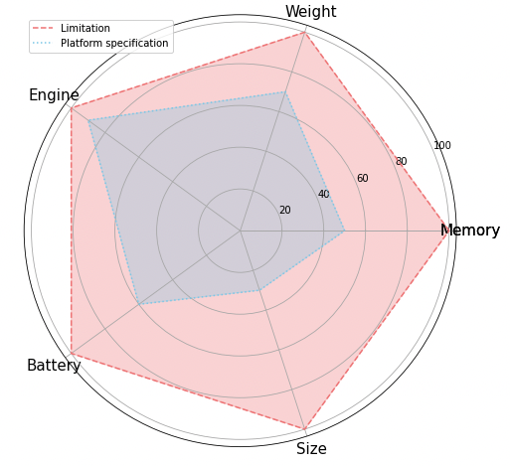
Platform Obsolescence degree (holistically)
Platform Specification Obsolescence
Technology → FR 관점에서 바라봄.
플랫폼 디자인 관점이 아닌, 운영관점에서.
Release management
engineering change management
Technical change management
의 관점에서, 새로운 CA를 어떤 Component 혹은 어떤 FR을 가지고 해결해야 platform 의 노후화를 줄이면서 진행할 수 있을까?
그러나, 이것은 전체 platform component를 하나로 봐서 노후화. 정도를 치부했으나 ➔
좀 더 하위레벨이 필요하다. → Component 단위 일수도 있고, 각 FR을 기준으로 바라볼 수도 있다.

Slide 22
Release management Considering platform Obsolescence

Slide 23
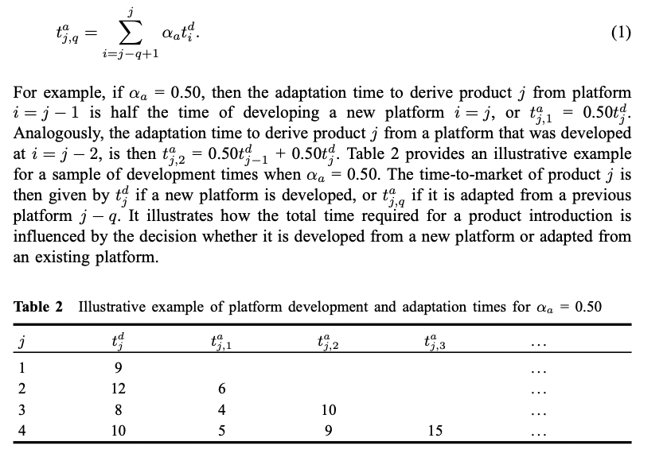
Platform Obsolescence
a long-lasting platform is prone to obsolescence and, thus, to becoming unsuitable for the adoption of state-of-the-art technologies.
➔ 이건 절대적인 노후화. 상대적인 노후화도 거론이 되어야함.
<slowly obsolescing platform>
In a technology-obsolescing environment, a slowly obsolescing platform can have its lifetime extended without restricting the adoption of new technologies. < Chang Muk Kang , Yoo S. Hong & Woonghee Tim Huh (2012) Platform replacement planning for management of product family obsolescence, IIE Transactions, 44:12, >
As the platform gets obsolete, however, the time and efforts to adapt the platform to the newest product will go up.
<Product platform replacement: impact of performance objectives, innovation speed, and competition >
<기존에 해결책은, 플랫폼 자체를 robust하게 만든다.)
a platform can be developed by adopting long-lasting tech-
nologies or by designing a modular architecture
기존엔, 더 많은 돈을 투자하여, obsolesence를 더 느리게 진행하는 Platform을 디자인하자.
< Chang Muk Kang , Yoo S. Hong & Woonghee Tim Huh (2012) Platform replacement planning for management of product family obsolescence, IIE Transactions, 44:12, >

Slide 24
Platform Obsolescence와 관련된 논문들
As the platform gets obsolete, however, the time and efforts to adapt the platform to the newest product will go up.
Replacing platforms frequently requires high development costs and time. On the other hand, an obsolete platform may require long adaptation times to adjust the old platform to the newest product needs.
<Product platform replacement: impact of performance objectives, innovation speed, and competition >
Driven by continuous changes in technology and their potential obsolescence, product platforms may be altered, modified, or even abandoned over time <
the cost and time to customise the platforms to new products
<Evaluation of product-platform decisions based on total supply chain costs >
Changes in product technology and product portfolio are only indirectly covered in former studies.
Clearly, previous research is limited in respect to how changes in product technology and portfolio affect platform replacements. However, it is likely that platform architecture is influenced by changes in product scope and technology levels. How this affects operational challenges to managers is unclear.
<product platform replacements: challenges to managers>
major challenge is then to find adequate ways to serve the changed requirements while still meeting all requirements such as performance targets, tight schedules and project budgets. There are different ways of meeting functional requirements. According to ECKERT [21] there might be several solutions possible. The aim is to find the component or system that meets the constraints best.
+) 제품의 구조가 복잡할 수록, → cost 와 duration이 늘어나는것은 이미 알려져 있는 사실이다. 이상황속에서, 여러 대안들 중 어떤 선택을 해야할까를 고민한 논문. 즉, FR를 충족하기 위한 여러가지 방법 (components의 조합)이 있는데, 이 중 어떤 것을 해야할까? [ 그에 따라서 값이 달라짐]
<Assessment of changes in technical systems and their effects on cost and duration based on structural complexity.> This complexity leads to an increase in costs for the initial product or products and to a delay in their introduction to the market (Hofer and Halman, 2005; Halman et al., 2003; Jiao et al., 2007).
it makes the internal processes more complex and thus adversely affects the production cost [12]. Therefore, a suitable trade-off between product variety and process complexity should be maintained [13]. Figure 1 illustrates a simple example of a PF comprising of four PVs.

Slide 25
Platform Obsolescence와 관련된 논문들

Slide 26
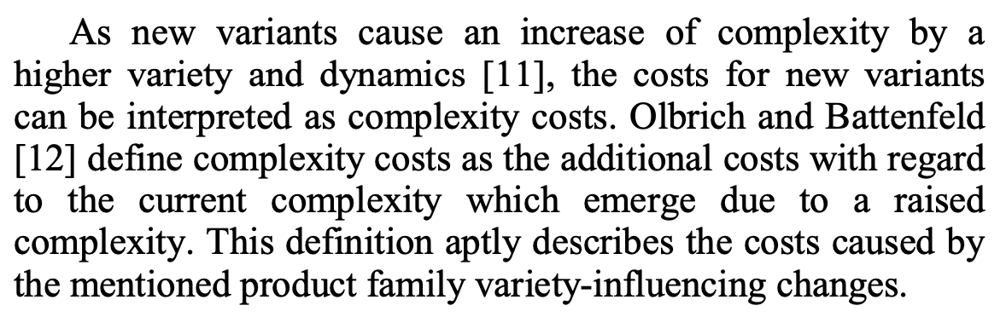
Platform Obsolescence와 관련된 논문들
Exemplary changes showed that the amount of cost caused by indirect changed components represents about half of the total complexity costs. Exemplary changes showed that the amount of cost caused by indirect changed components represents about half of the total complexity costs.
Exemplary changes showed that the amount of cost caused by indirect changed components represents about half of the total complexity costs. Exemplary changes showed that the amount of cost caused by indirect changed components represents about half of the total complexity costs.
<Complexity costs evaluation in product families by incorporating change propagation>
It has to be ensured that common elements are not going to be changed as this effects all product family members and is very costly and time-consuming. The benefit is usually determined by expected sales volumes and the product variant price. The costs of a new variant are hard to calculate as not only change or switching costs for direct changes have to be considered, but also cost effects over the whole product family. These indirect costs can comprehend all occurring costs over the whole life cycle.
[실제, 신제품은 cost-benefit ratio. 에 따라 달라짐. → 여기서의 cost가 detect하기가 어렵다.
To avoid these time-consuming and costly efforts, the dynamic changes and variations during the life cycle of the platform must be anticipated and considered in the planning of the platform.
<<AN APPROACH FOR CYCLE-ROBUST PLATFORM DESIGN >

Slide 27
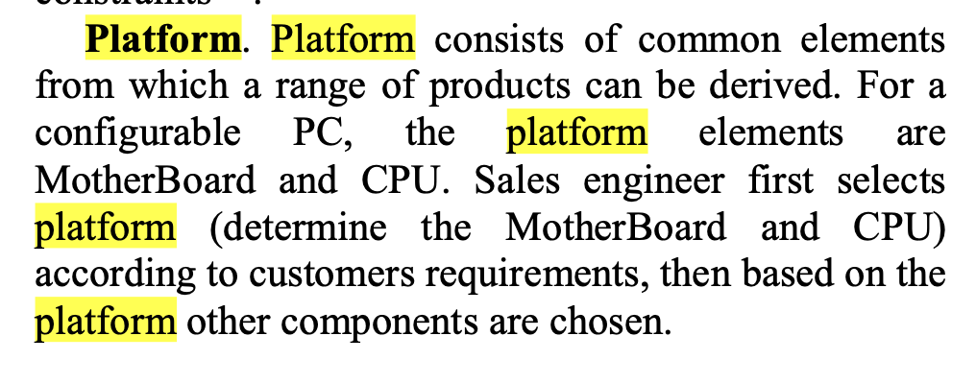
Platform Obsolescence 여러 논문에서의 근거모음
1) 플랫폼이 노후화될수록, 신재품을 출시하기 위한 시간과 노력(비용)이 더 필요하다.
2) 직접적인 연구들은 부족했지만, platform architecture는 제품의 범위와 기술 수준에 영향을 받는다.
3 -1) 제품의 구조가 복잡할 수록, 새로운 제품에 대한 cost와 duration이 늘어난다 3 -2) product platform은 점차 계속 다양한 제품을 포괄하기 위해 제품의 구조의 복잡도가 증가한다. [2개의 논문을 각각 참고]
➔ product platform은 점차 구조가 복잡해지고, 그로 인해, 신제품을 출시하는데 cost 와 duration이 늘어난다. ➔ (주장, 논문근거(x)) 그래서, 플랫폼의 구조가 복잡해지는 것을 최소화하는 전략이 필요하다(?)
+) 단일 product 내에서, FR을 충족하기 위한 여러가지 대안들 중, 제품의 구조의 복잡성을 최소화하는 방향으로 대안을 선택하는 방법론 존재 +) 단일 product 노후화에 대한 언급은 많으나, platform component의 노후화를 다룬 논문은 부족.
___________________________________________________________________________________________________
아직 해결이 안된 부분 : 그래서, 어떤 FR을 해결할 수 있는 여러 가능한 대안들이 있는데, 실제로 어느 대안을 선택함에 따라서 product platform에 노후화가 실제로 영향이 있는가에 대한 매커니즘. <예시를 찾자…> 궁금증) 이것을 내가 연구하고 싶은 부분인데, 이 부분을 찾으면 역설적으로 이미 있는 연구(?)가 아닐까?
그렇다면 돌고 돌아서, platform component와 variant (unique) component 와의 interface를 봐야하나? [관점의 차이로]. 기존 모듈의 change propagation으로 인한 변화가 가능했지만, platform은 변경되지 않은 고정적인 부분이기 때문에,
그에 대한 cost를 해당 모듈이 더 책임을 져야했다. [design 단계에서, variant module (component에 더 많은 cost & duration을 요구]
따라서 기존엔, 서로가 change propagation (coupling)으로 인해 변화가 가능하다는 조건 → 점차 variant 개발에 더 많은 부담을 지어줌. → 아예 안되면 절대적인 플랫폼 노후화

Slide 28
Platform Obsolescence 여러 논문에서의 근거모음
기존 change propagation 등에서의 언급처럼.
Module 내에서의 interaction이 높고, module 간은 낮더라도, 그 사이의 propagation은 존재한다. (interface 때문에)
<An analytic network process approach to measuring design change impacts in modular products >
기존 논문에서는, platform 고려 없이 모듈 전체가 다 바뀔 수 있다면,
Platform을 고려한 상황속에서의 change propagation은(?)
Platform module (component) 는 static한 상황.
이때에 1) variant module → platform module 로의 연결
2) variant module → platform module → variant module 로의 연결은 어떻게 고려가 되어야 하나?
기존 variant module의 변화로 인한 전파를 common platform이 못하니, 그 만큼 기존 variant 모듈에 들어가는 cost & duration이 길어지지 않을까?
기존 platform component는 고정된 상황속에서 변화의 전파를 단순 전달해주는 방향으로 가지 않을까? 1) should be stable and unchanged during the product life cycle
2) common elements are not going to be changed as this effects all product family members and is very costly and time-consuming
<An Approach for Cycle-Robust Platform Design >

Slide 29
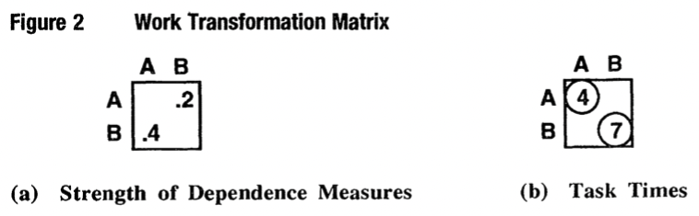
Platform Obsolescence 여러 논문에서의 근거모음
Variant Com
Variant Com
Platform Com
Variant Com
(1)
(2)
Variant Com
그래서 변화양상을 해결하기 위해서는
기존 platform component 로 들어오기 전에 Variant component 자체적으로 change를 흡수하도록 cost & duration 투여
Platform component를 통과하여 굴러간 snowball을 PC와 연관이 있는 다른 component에서 변화를 흡수.
1) & 2) 모두, platform과 인접한 Variant component들의 더 많은 cost & duration (effort)를 요구함. ➔ 이를 platform 노후화분석에 활용(?)

Slide 30
Platform Obsolescence 여러 논문에서의 근거모음
Variant Com
Variant Com
Platform Com
Variant Com
(1)
(2)
Variant Com
FR -> 회전축의 속도를 증가해달라.
이를 해결하기 위해 VC1이 변형이 되었으나, Platform component가 그로 인해 발열을 잡지 못했다. [안전성 문제]
보통 같으면, Platform component가 바뀌어야 하지만, static한 요소이기 때문에, VC1은 추가로 발열까지 잡을 수 있는 수준의 기술을 도입해야하거나, PC와 연관되어 있는 다른 VC2 ~ VC4가 발열을 낮춰야 한다.

Slide 31
Holistic view ➔ Lower level (specification)
Platform Obsolescence degree (holistically)
Platform Specification Obsolescence
“노후화” 정도를 통해 platform 노후화를 봤다면, 보다 하위레벨 분석이 필요. Components or FRs
➔ d = max(FR₁ ,FR₂ ,FR₃ ,FR₄ ,FR₅ …)
Notes:
매커니즘!

Slide 32
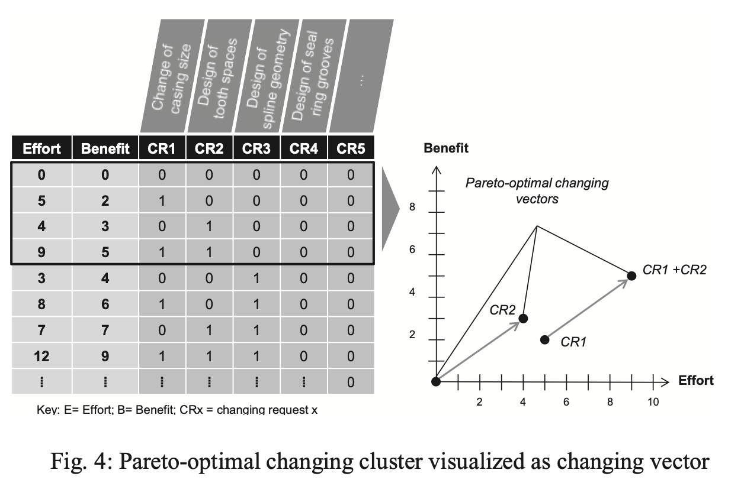
Release management. (How)
플랫폼 디자인 관점이 아닌 운영관점에서
Release management
engineering change management
Technical change management
기존엔 여러 CR 들이 있을 때
multi choice
Timing & Clustering

Slide 33

Release management. (How)
DP1
DP2
DP3
DP4
DP5
Decrease weight를 할 수 있는 여러 list
어떤 선택을 하는지에 따라 달라짐.
Flexibility, cost, 등등
+) platform obsolescence index(?)
Decrease weight
하고자 하는 contribute
Lower level) FR obsolescence
Release management for prolong

Slide 34
Release management. (How)
1) 플랫폼을 디자인하는 측면은 많으나, 이것을 management or operation 하는 전략은 부족.
2) engineering change management : 단일 제품에 대한 연구들은 많음. → platform 을 활용한 engineering change mangement 는 부족
In these global markets, various local legislation, standards, and approvals, as well as the diverse customer needs have to be satisfied by the products. The requested high external variety results in multifaceted product families.
the initial requirements and boundary conditions for the platform planning can change, caused by various dynamic influences.
These can be triggered through dynamics initiated e.g. by competitors, markets, customers, legislation, or new technologies.

Slide 35
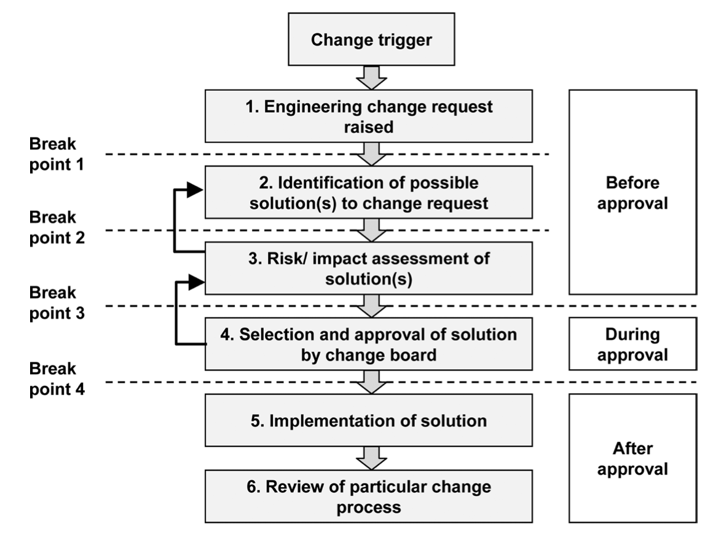
Engineering change management & platform
ECM에서 2. identification of possible solutions to change request.
~ 4 번째를 보고자 한다.
그러나, product platform 분야에서의 ECM은 과연 어떤 문제가 있길래, 그냥 하면 되는데 안되는가? Product platform이 갖고 있는 자체적인 uniqueness & problem 이 무엇이냐.

Slide 36
ECM (engineering change management)
A large majority of products become gradually improved and perfected through the developmental-design process, during which the set design requirements are met or even upgraded, thus prolonging the product life cycle.
Product platform (component)는? 이렇게 변경이 될 수록, 반대로 platform component의 maturity, agility, obsolescence, adaptability 가 깎이는 것 아닌가? 기존에 fix 된 상황속에서, 주변 variant가 upgrade되니까.
기존 제품들의 spec upgrade → 흔히 알고 있는 ECM
더 나아가, 신 제품을 만드는 것도 ECM으로 볼 수 잇지 않나?
신제품이 무에서 유가 되는게 아니라, 기존의 것을 바탕으로 만들기 떄문?

Slide 37
Product platform and CM
동일한 common component 부분을 제외한 남은 부분을 그냥 무분별하게 가져가도 되는가?
Common / unique / shared (?) 부분에서
Product family를 구성하는 제품들 사이에서, common을 제외한 부분을 다 개별적으로 관리하게 된다면 그에 대한 효과가 떨어진다.
전부는 아니지만, 동일한 component variant 를 가져가는 경우도 발생한다.
이로 인한 추가 효과가 발생.
그러면 그것으로 인한 추가 Fix cost vs 아예 variable화 하는 것 사이

Slide 38
전체에 대한 큰 그림
하나의 FR이 왔을때, 그것을 handling 할 수 있는 component 의 combination은 다양할 수 있다.
이 때, 크게 2가지의 분석으로 나뉠 수 있다.
Direct components 들의 development cost/time
Indirect (snowball) effects of increasing (maturity) PC.

